Slide 1
Tema 5
Las principales difusiones sexuales
En este tema el estudiante conocerá las principales y frecuentes disfunciones sexuales para tener en cuanta los factores que las desencadenan y los posibles tratamientos tanto físicos y psicológicos

Slide 2
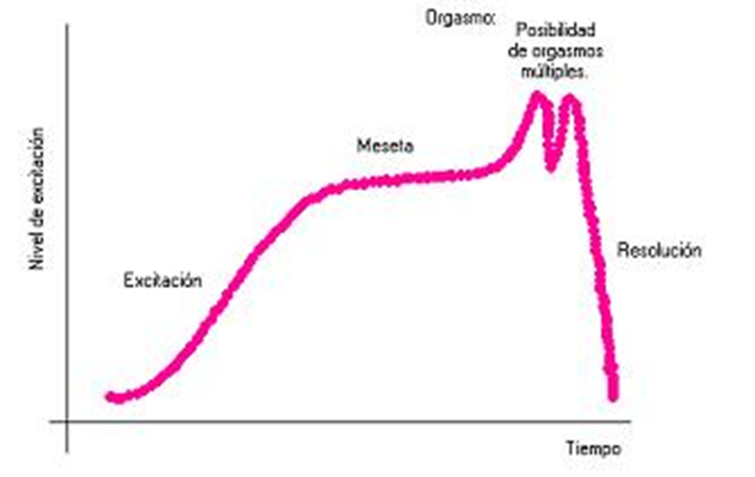
Respuesta sexual humana
Modelo de Master y Jhonson (1966)

Slide 3
Modelo de Kaplan
DESEO
EXITACIÓN
ORGASMO
RESOLUCIÓN
SATISFACCIÓN

Slide 4
EXITACION
Cuando un estimulo resulta efectivo para iniciar la RS
Genitales aumentan su tamaño: labios menores, clítoris y el pene
Lubricación vaginal
Erección del pene
Enrojecimiento
Pezones se erectan y la aureola aumenta su tamaño
Aumenta el rito cardiaco y la respiración

Slide 5
Orgasmo
Se caracteriza por:
Las contracciones musculares involuntarias
Sensación de placer

Slide 6
Resolución
Todo regresa a su estado original
Se experimenta un estado de tranquilidad y satisfacción

Slide 7
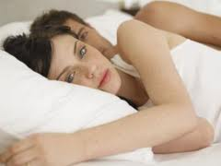
Las disfunciones sexuales
Son problemas en las etapas respuesta sexual humana que usualmente impiden el desarrollo de una vida erótica plena, afectan la autoestima del individuo y su relación de pareja.

Slide 8
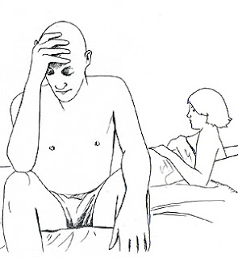
¿Que son?
Es el deterioro persistente de los patrones normales(no alterados) de interés y de respuesta sexuales.
Hawton
Los criterios de normalidad sexual son la expresión de las ideologías sexuales prevalecientes en el grupo social (Reiss, 19986 p. 123)

Slide 9
DISFUNCIONES SEXUALES
Problemas del funcionamiento que impiden el desarrollo pleno
Vínculos eróticos satisfactorios
Deterioran la autoimagen y la autoestima
son
de

Slide 10
Secundarias
Cuando el problema aparece después de un período de funcionamiento normal.
Global
Se refiere al tipo de circunstancias que rodea la aparición de la disfunción
Es aquél que se presenta en todas las circunstancias de la vida del individuo en las que se esperaría una respuesta sexual y ésta se encuentra ausente
Cuando la disfunción ha estado presente durante toda la vida del individuo
Primarias

Slide 11
CAUSAS PSICOLOGICAS
Acontecimientos traumáticos en la infancia o adolescencia
Estados depresivos
Ansiedad ( temor al fracaso, deseo excesivo de complacer a la pareja, evitación del sexo, sentimiento de incapacidad)
Situaciones estresantes
Bajo nivel de autoestima
Falta de comunicación

Slide 12
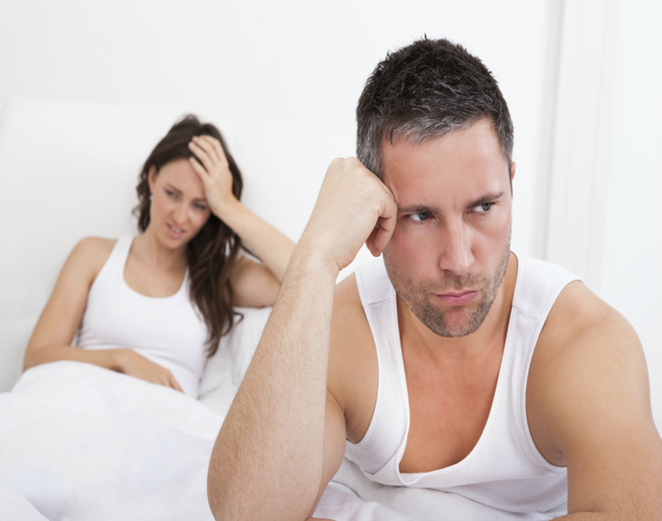
Discordia matrimonial y aburrimiento de la relación
actitud indiferente de la pareja, incapacidad para excitar a la pareja
Hostilidad hacia la pareja
Temor a enfermedades
Temor a embarazos

Slide 13
CAUSAS NEUROLOGICAS
Se produce una interrupción EN la transferencia de mensajes del cerebro al pene por que existe una DIFICULTAD en los nervios implicados.
CAUSAS FARMACOLOGICAS
existen varios medicamentos que tienen como efecto secundario disminuir la capacidad de tener una erección. Fármacos para tratar la hipertensión, las enfermedades cardiacas y los trastornos psiquiátricos

Slide 14
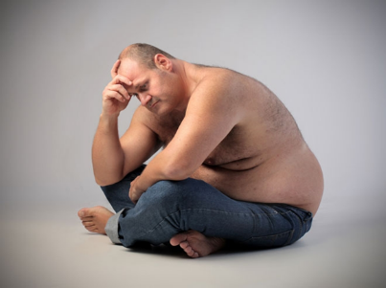
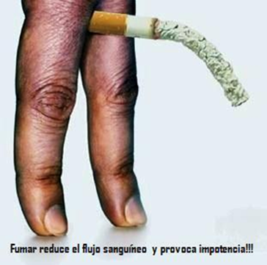
CAUSAS FISICAS
Es frecuente en personas que sufren de alguna dependencia, como el alcoholismo o el tabaquismos. Muchas drogas pueden intervenir en el proceso funcional de la excitación y el orgasmo.
Falta de ejercicio
Obesidad
Diabetes
La acumulación de estos factores, tienden a conducir a una débil circulación de la sangre, provocando que la erección sufra en la firmeza, el tamaño y la frecuencia

Slide 15
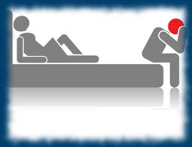
Ausencia o perdida del deseo sexual
(deseo sexual inhibido o hipoactivo , Apatía sexual)
Se describe como el bajo nivel de interés sexual.
El deseo sexual inhibido se refiere al bajo nivel de interés sexual, en el cual una persona no comenzará ni responderá al deseo de actividad sexual en la pareja.

Slide 16
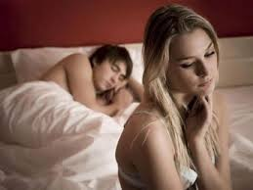
Rechazo sexual
Es la perspectiva de interacción sexual con una pareja
intensos sentimientos negativos y produce la suficiente ansiedad y miedo como para evitar la actividad sexual.
Ausencia del placer Sexual
Se presentan respuestas sexuales normales y tiene lugar el orgasmo
Fracaso de la Respuesta Sexual (genital).
Varones: Disfunción eréctil.
Mujeres: El problema fundamental es la sequedad de la vagina o fracaso en la lubricación (puede ser de origen psicógeno o patológico)

Slide 17
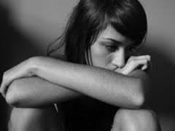
Vaginismo no orgánico
Se trata de un espasmo muscular de la pared pelviana que rodea la vagina, lo que causa una oclusión de la abertura vaginal. En tal caso la entrada del pene es imposible o muy dolorosa.
Causas
Dispareunia
miedo a embarazo
a ser controlada por el hombre
de perder el control
ser dañada durante el coito

Slide 18
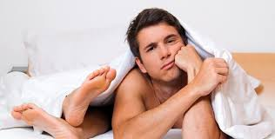
Impulso sexual excesivo(adicción al sexo o hipersexualidad)
la frecuencia como el deseo incontrolado de sexo o la experiencia individual
como algo demasiado presente.
Exacerbado y cada vez mayor por conseguir la satisfacción sexual.

Slide 19
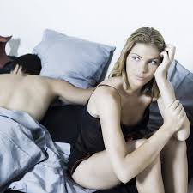
Anorgasmia (disfunción orgásmica)
la dificultad de algunas personas hora de alcanzar el orgasmo tras la fase normal de excitación.
es junto con la falta de deseo sexual.
Primaria
Secundaria
  Relativa
  Situacional

Slide 20
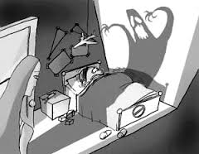
Aversión sexual
Es una conducta persistente de miedo, asco, repulsión, ataques de
pánico, fobia, evasión, ansiedad, rechazo o disgusto de cualquier
conducta sexual.
Causas
Traumas sexuales como violación, incesto, o abuso sexual
Ambiente familiar represivo
Estilo de crianza restrictivo hacia el sexo
Sentimientos de culpa, depresión, preocupación, o incertidumbre
Conflictos con la pareja

Slide 21
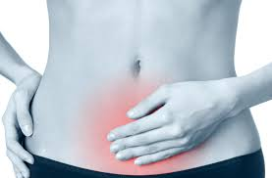
Dispareunia
Dolor genital persistente o recurrente que se produce justo antes, durante o después del coito.
Causas :
Infecciones vaginales o resequedad vaginal
Lubricación insuficiente
Vaginitis (Inflamación en la vagina)
Cistitis (Infección en la vías urinarias inferiores)
Retroversión del útero
Menopausia
Prostatitis (Inflamación de la próstata)
Traumatismos en el pene
Herpes genital
Alergia al látex del condón
Relaciones sexuales demasiado pronto después de una cirugía o parto
Irritación genital

Slide 22
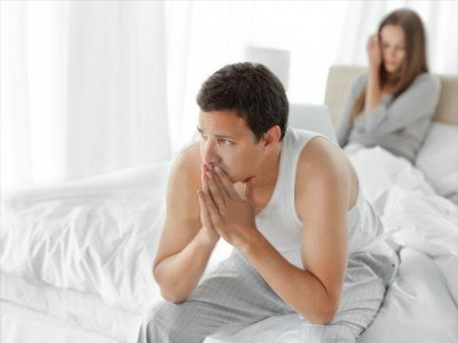
Trastorno de la Excitación sexual (Disfunción eréctil o impotencia).
Incapacidad repetida de lograr o mantener una erección lo suficientemente firme como para tener una relación sexual satisfactoria, una eyaculación o ambas.

Slide 23
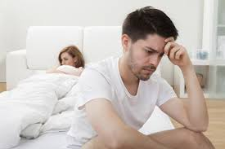
Trastorno del orgasmo (Eyaculación precoz).
Aparición del orgasmo y la eyaculación en respuesta a una estimulación sexual mínima antes, durante o poco tiempo después de la penetración

Slide 24
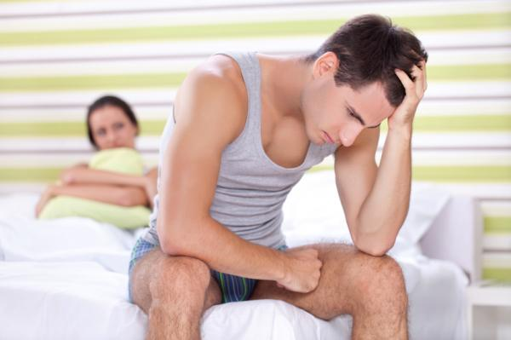
Orgasmo inhibido (Eyaculación retardada).
Es la eyaculación persistente o recurrente tardía en respuesta a una estimulación sexual.
En ocasiones se presenta con una pareja específica y con otra no.

Slide 25
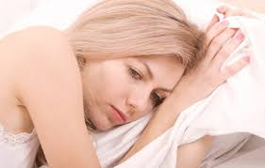
FACTORES QUE INFLUYEN EN LA RESPUESTA SEXUAL FEMENINA
1. Factores biológicos
Las condiciones fisiológicas que interfieren con cualquiera de los mediadores de la respuesta sexual femenina pueden dar lugar a disfunción sexual.
2.Factores psicosociales e interpersonales

Slide 26
CLASIFICACIÓN DE LAS DISFUNCIONES SEXUALES
Trastornos del deseo sexual
Deseo Sexual Inhibido (DSI): Es la inhibición persistente y profunda del deseo sexual, siendo la libido anormalmente baja.
Deseo Sexual Hipoactivo (DSH): Disminución o ausencia de fantasías eróticas y deseos de actividad sexual en forma persistente o recurrente.
Deseo Sexual Hiperactivo: Deseo casi constante de practicar alguna actividad sexual que interfiere con las actividades cotidianas de la mujer.
Aversión al sexo: Es el miedo persistente, excesivo e
irracional y deseo compulsivo de evitar sensaciones y/o experiencias sexuales.

Slide 27
PREVENCIÓN
Compartir tiempo no sexual con la pareja.
Fomentar la comunicación con la pareja
Dejar de fumar: El tabaco dificulta la circulación sanguínea, por lo que el pene recibe un riego menor.
Descansar: La falta de horas de sueño, el estrés y una actividad excesiva, pueden bajar la libido y llegar a causar disfunción eréctil.
Realizar ejercicio

